Slide 1
SEJOUR FINLANDE 24 mars au 11 avril 2014
MÄNTSÄLÄ
JÄRVENPÄÄ

Slide 2
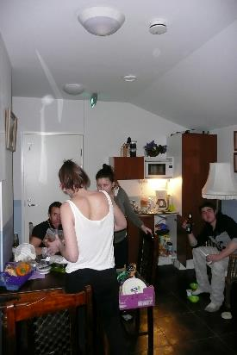
Dimanche 06/04
Juliette et Claudia préparent la cuisine

Slide 3
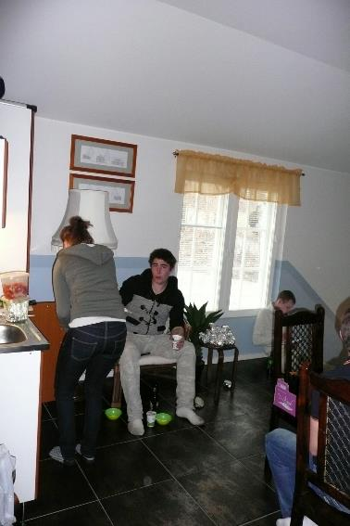
Les garçons sont mis à contribution.

Slide 4
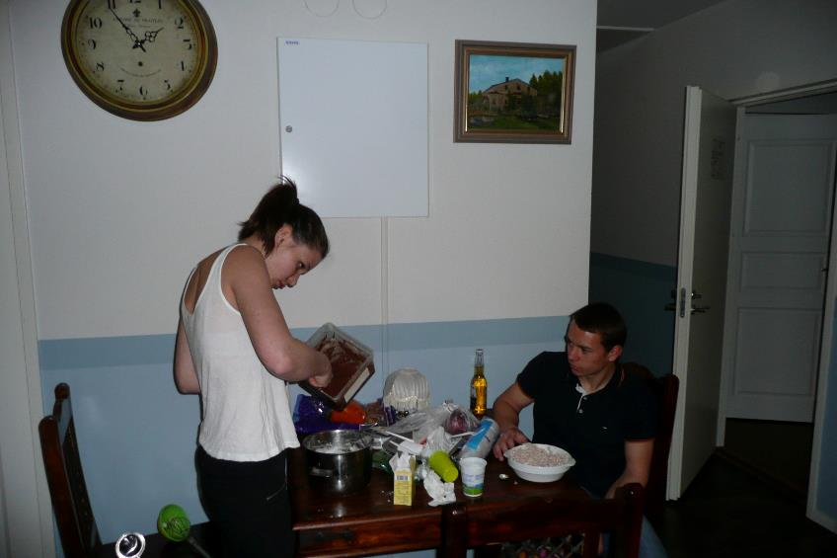
Lionel prépare les rillettes de thon et Claudia la mousse au chocolat..

Slide 5
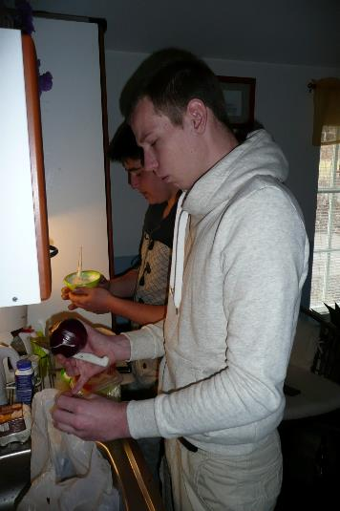
Brandon et Thomas épluchent les oignons et les poivrons pour les brochettes

Slide 6
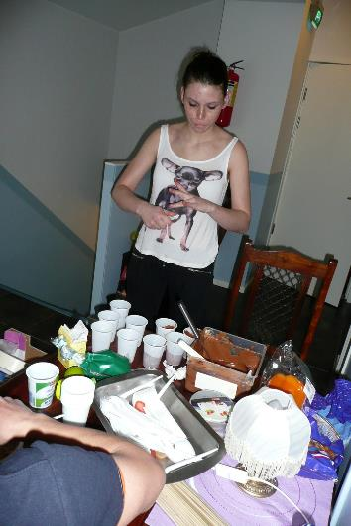
Claudie et ses verrines en cristal

